Slide 2
APRESENTAÇÃO
O segundo semestre de 2024 foi um período de grandes conquistas para a Instituição Zema, onde o compromisso incessante em transformar desafios em oportunidades foi o grande destaque.
Alinhados com o manifesto: Grupo Zema, com você, por você e reafirmamos nossa excelência no atendimento e na experiência dos clientes.
Cada seção deste documento sublinha nossos esforços para garantir uma Ouvidoria ágil e eficiente. Nosso objetivo é não apenas resolver problemas, mas também identificar e tratar suas causas principais, proporcionando melhorias contínuas em nossos serviços.

Slide 3
PALAVRA DO CEO GRUPO ZEMA
O Grupo Zema possui uma gestão empresarial pautada em valores como ética, equilíbrio, humildade, meritocracia, empreendedorismo
e estabilidade financeira, nunca se esquecendo de sua responsabilidade social e preocupação pelas futuras gerações.
Contamos com a tradição e credibilidade de uma empresa familiar
com 100 anos de atuação no mercado, sempre focada em um
excelente atendimento aos clientes, de forma ágil e prática.
A valorização de seus colaboradores faz com que a Zema
esteja entre as melhores empresas para se trabalhar.
Alinhada cada vez mais com seus parceiros e fornecedores,
a Zema busca uma contínua evolução de práticas de gestão
e governança, sempre com o objetivo de garantir sucessivos
avanços e um crescimento sustentável.”
Romero Zema
Presidente do Grupo Zema

Slide 4
SÃO MAIS DE 383 MIL CLIENTES ATENDIDOS, E NOSSO COMPROMISSO COM A INOVAÇÃO NÃO PARA DE CRESCER!
Fundada para atender às necessidades financeiras de seus clientes de maneira confiável e descomplicada, a Zema Financeira é o braço financeiro do Grupo Zema, um dos grupos empresariais mais sólidos do Brasil, com 100 anos de história, tradição e reconhecimento.
A Zema Financeira é uma instituição responsável, atuando como intermediária entre os clientes e uma variedade de serviços no mercado financeiro. Seguimos rigorosamente as regras e diretrizes estabelecidas pelo Banco Central, que supervisiona nossas operações e garante nossa conformidade com o Sistema Financeiro Nacional.
Oferecemos uma ampla gama de opções, incluindo contas correntes, cartões de crédito, investimentos e empréstimos, de modo a atender às diversas necessidades e perfis de nossos clientes.

Slide 6
A OUVIDORIA
Ouvir com atenção, agir com foco no cliente.

Slide 7
Convertendo feedback em evolução contínua.
A Ouvidoria Zema Financeira tem como principal objetivo receber e tratar, de maneira justa e imparcial, todas as manifestações recebidas. Isso inclui reclamações, solicitações, denúncias, sugestões e elogios de clientes que não ficaram satisfeitos com a solução apresentada pelos canais primários de atendimento. Este processo é essencial para garantir um canal de comunicação transparente e confiável entre a instituição e seus clientes e usuários.
A estrutura da Ouvidoria é cuidadosamente projetada para estar em sintonia com a natureza e complexidade dos produtos, serviços, atividades, processos e sistemas da instituição. Ela opera de forma independente das unidades executoras da instituição, estando sob a responsabilidade do Diretor Presidente, com um Ouvidor que lhe é subordinado.
A Ouvidoria atua como um canal de última instância, oferecendo tratamento formal para questões que não foram resolvidas pelos canais primários. Como um canal independente, a Ouvidoria do Grupo Zema desempenha um papel mediador, sempre com o intuito de promover a qualidade da comunicação e fortalecer laços de confiança e colaboração mútua entre a instituição e seus clientes.

Slide 8
A ouvidoria recebe e analisa solicitações, mapeia demandas e as direciona quando necessário. Além de interagir com consumidores, cobra a execução de demandas através de relatórios e comitês. Trabalha de forma integrada para promover mudanças construtivas nos processos internos.
1.
2.
3.
Ao registrar a demanda o cliente receberá um número de protocolo do atendimento, para que seu próximo contato seja feito a partir do que já foi registrado.
Realizamos atendimentos presenciais quando os clientes optam pelo atendimento pessoal. Este, é feito sempre em local reservado para manter a confidencialidade das informações relatadas pelo cliente.
Quando a central de atendimento é acionada, verifica-se se há solicitações em andamento. Se a demanda não foi resolvida no prazo ou não satisfez o usuário, o caso é encaminhado para a Ouvidoria, que atua como última instância de atendimento.

Slide 9
CENTRAL DE RELACIONAMENTOS
Assim como a Ouvidoria, todos os nossos canais de atendimentos de SAC são compartilhados pelo conglomerado prudencial.
Em nossos canais o cliente pode esclarecer dúvidas, efetuar negociações e registrar reclamações ao SAC por ligações telefônicas através do 0800.095.6702 ou chat através dos sites
www.zemafinanceira.com.
NOTIFICAÇÃO
Notificações Extrajudiciais recebidas através do e-mail:
ouvidoria@zemafinanceira.com.
FALE CONOSCO
O atendimento é feito por meio de solicitação pelo ícone Fale Conosco
no site https://www.zemafinanceira.com/central-de-atendimento.
zema financeira
@zema financeira
zema financeira

Slide 10
Indicadores de Atendimento
Canais de atendimentos
30%
Reclame aqui
4%
Notificação - Email
20%
Consumidor.Gov
27%
RDR - Bacen
3%
Atendimento Online
16%
Não me Pertube
1.067
Demandas tratadas e atendidas, considerado todas as origens:
Quantidade de Atendimentos por mês
187
243
215
145
140
137
JUL
AGO
SET
OUT
NOV
DEZ
Nos termos de Resolução CMN n°4.860/2020, Resolução BCB n°28/2020 e Resolução CVM n 43/2021, publicamos o presente relatório, relativo às atividades de Ouvidoria no 1° semestre de 2024

Slide 11
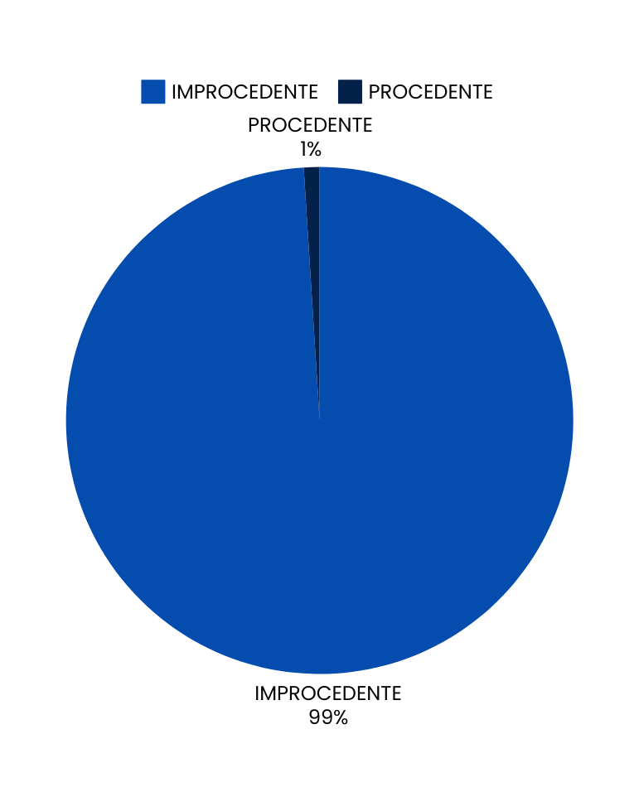
Indicadores de Atendimento
Canais de atendimentos
Classificação
Com um índice de improcedência de 99%, a instituição financeira demonstra um nível excepcional de excelência em suas operações. Este número reflete não apenas a precisão e a qualidade dos serviços prestados, mas também a robustez de seus processos internos, que asseguram uma gestão eficiente e assertiva das demandas e reclamações.
Esse resultado evidencia o compromisso da instituição com a transparência, o atendimento adequado e a resolução justa das questões, reforçando sua posição de confiança no mercado. A alta taxa de improcedência indica que as reclamações são tratadas com rigor e que as operações da instituição são conduzidas de forma sólida e eficaz.

Slide 12
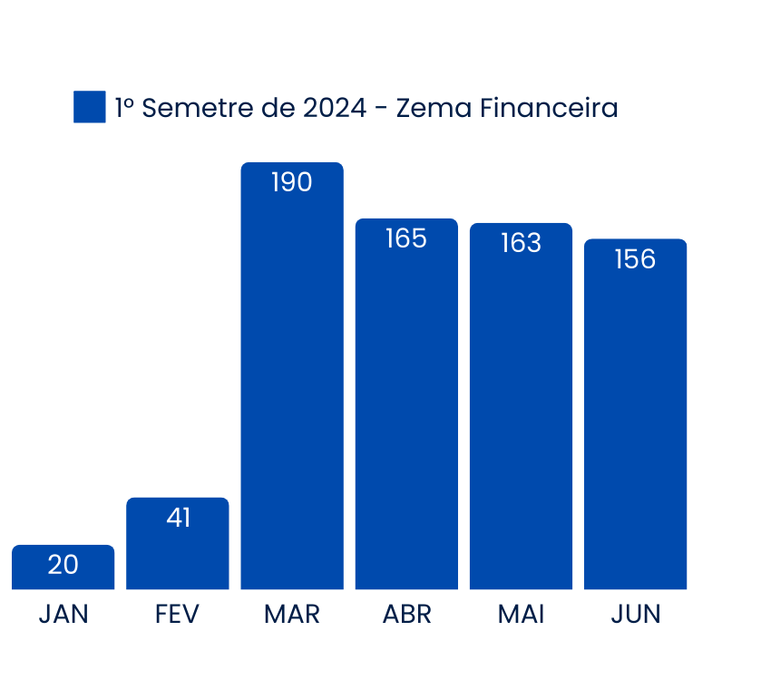
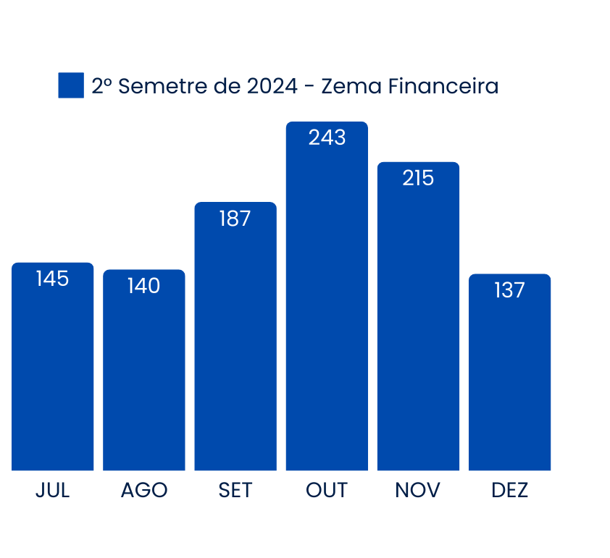
COMPARATIVO COM SEMESTRE ANTERIOR
1º Semestre de 2024 comparado ao 2º Semestre de 2024

Slide 13
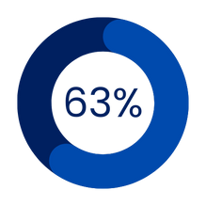
Indicadores de Atendimento
CANAIS EXTERNOS
Operando em colaboração estratégica com entidades reguladoras e plataformas de mediação.
Apesar de dispormos de uma estrutura ampla e eficiente de canais próprios na Ouvidoria, alguns consumidores optam por encaminhar suas solicitações por intermédio de instituições reguladoras e órgãos de proteção ao consumidor.
Por esse motivo, atuamos de forma colaborativa com essas organizações, priorizando sempre a agilidade e a eficácia na solução dos casos.
Acompanhe a seguir os dados referentes à nossa atuação nesses meios externos durante o segundo semestre de 2024.
Consumidor.Gov
O Consumidor.Gov, criado pela Senacon, permite que consumidores registrem reclamações e busquem soluções com apoio do poder público.
215
ATENDIMENTOS REALIZADOS
3,22
dias
2,6
índice de Solução
Prazo Médio de Respostas
Reclamações respondidas
Satisfação com o Atendimento

Slide 14
RECLAME AQUI
3,21
A plataforma brasileira permite que os consumidores compartilhem experiências da Instituição Financeira resolvendo problemas de atendimento ao cliente.
Voltariam a fazer negócio
Prazo Médio de Respostas
índice de Solução
O setor de ouvidoria dedica-se profundamente à satisfação dos clientes, buscando sempre ouvir, compreender e solucionar suas demandas de forma eficiente e humanizada. Essa dedicação constante reflete-se na excelente nota de 8,9 alcançada na plataforma, um resultado que evidencia o compromisso e o esforço da equipe em oferecer um atendimento de qualidade e superar expectativas.
321
ATENDIMENTOS REALIZADOS
Resclamações respondidas

Slide 15
SELO RA1000
O Selo RA1000 foi criado com o objetivo de destacar as empresas que possuem excelentes índices de atendimento no Reclame AQUI.
Para obter o selo, é essencial que as empresas atendam a determinados requisitos, como:
Possuir um número de avaliações igual ou superior a 50.
Possuir Índice de Resposta igual ou superior a 90%.
Possuir Índice de Solução igual ou superior a 90%.
Possuir média das avaliações (dadas pelo consumidor) igual ou superior a 7.
Possuir Índice de Novos Negócios (voltaria a fazer negócios?) igual ou superior a 70%.

Slide 16
SOMOS TOP 2 NO PRÊMIO RECLAME AQUI
Conquistamos o 2° lugar em Soluções Financeiras.
A premiação recebida destaca o excelente trabalho de atendimento da equipe, enchendo-nos de orgulho. Reforça a importância de mantermos um serviço de qualidade e dedicação aos clientes.
PRÊMIO RECLAME AQUI 2024
Agradecemos profundamente aos nossos clientes por nos escolherem e dedicarem tempo para votar em nós. Sua confiança e parceria são inestimáveis. Muito obrigado!

Slide 17
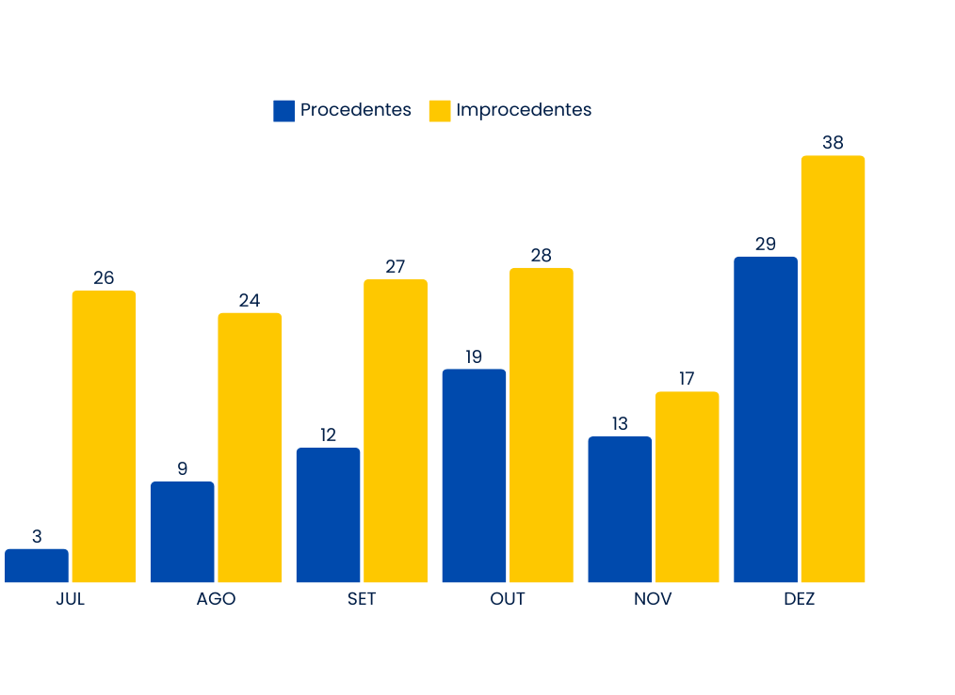
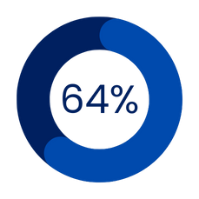
Indicadores de Atendimento
Atendimento a Canais Externos
Banco Central
284
ATENDIMENTOS REALIZADOS
7
dias
Das demandas julgadas improcedente
Reclamações respondidas
Prazo Médio de Respostas

Slide 18
Tempo de Atendimento Acelerado
Soluções Inteligentes, Resultados Imbatíveis

Slide 19
Agilidade que Encanta, Excelência que Surpreende!
Conforme as normativas CMN nº 4.860/2020 e BCB nº 28/2020, a resposta definitiva aos solicitantes por meio do canal de Ouvidoria deve ocorrer em até 10 dias úteis.
No segundo semestre de 2024, as solicitações feitas através dos canais internos oficiais da Ouvidoria foram atendidas em um prazo médio de 3,58 dias úteis.
Nosso prazo de atendimento de 3,58 dias é um marco de agilidade e eficiência, refletindo o compromisso em oferecer respostas rápidas e soluções eficazes. Cada atendimento é feito com qualidade, sem perder a rapidez. Estamos orgulhosos dessa conquista e seguimos aprimorando nossos processos!
3,58
dias

Slide 20
Pesquisa de satisfação
A Ouvidoria emprega uma pesquisa de satisfação estruturada para coletar avaliações de 1 a 5 relacionadas ao atendimento prestado aos clientes.
Tais avaliações são obtidas por meio de e-mails e levam em consideração a qualidade do atendimento e a satisfação do cliente com a solução apresentada. Os resultados diários são usados para implementar melhorias contínuas.
Atualmente, a pesquisa de satisfação apresenta uma pontuação de 2,7. Vale ressaltar que, essa nota é referente apenas as demanda que foram avaliadas.

Slide 21
"
A reputação é mais do que somente a imagem. Ela é uma construção feita ao longo dos anos, e é composta pela percepção que os vários públicos têm da empresa.
A reputação é um componente fundamental para estabelecer a confiança e a credibilidade da empresa. O Grupo Zema valoriza e preocupa com seu cliente!!!
"

Slide 22
CONSIDERAÇÕES
FINAIS
A Zema entende que o cliente é nosso maior patrimônio e, por isso, vem desenvolvendo várias mudanças de processos para tornar o nosso atendimento ainda mais ágil e eficiente.
Análise de Indicadores
Capacitação Continua
Ação Rápida e Eficiente em Situações Críticas
Processos de Auditoria Interna e Conformidade Legal
Coletamos e analisamos dados dos atendimentos, gerando relatórios mensais aprimorados para garantir excelência e confiabilidade.
Realizamos treinamentos periódicos para manter a equipe atualizada, garantindo atendimento de alta qualidade e alinhado às tendências do mercado.
A Ouvidoria se destaca na gestão de crises ao resolver rapidamente conflitos de clientes com planos de ação eficazes e mínimas interrupções.
A Ouvidoria assegura conformidade legal e regulatória, auditando e controlando processos para garantir qualidade, ética e transparência no atendimento e resolução de demandas.

Slide 23
Obrigado!

